Slide 1
Sesión DIEZ
Proyecto para
mejorar la
comunidad,
evaluación y
celebración

Slide 2
ORDEN DEL DíA
Objetivos de la sesión
Saber cómo evaluar, documentar e implementar el efecto de su Proyecto para mejorar la comunidad o PMC (p. ej., inspección previa y posterior, fotografías previas y posteriores, identificación de las medidas significativas de cambio creadas)
Entender la importancia de la celebración comunitaria como una forma de reconocer los logros y estimular la acción comunitaria futura
Describir las cuestiones, los pasos de implementación, las estrategias de evaluación y la creación de las celebraciones asociadas con un PMC exitoso
Bienvenida/Repaso
Evaluación
Resultados y medidas
Plan de evaluación del PMC de la Resident Leadership Academy
Ejemplo de evaluación de Chula Vista
Receso
Desarrollo del plan de acción
Completar el Plan de planificación e implementación con los problemas señalados en el Proyecto para mejorar la comunidad (PMC)
Celebración
Celebraciones inteligentes
Presentación y celebración comunitaria de la Resident Leadership Academy
Conclusión

Slide 3
Repaso de la sesión
Sesión de planificación e implementación del Proyecto para mejorar la comunidad
Lo que aprendió o recuerda de la sesión
Alguna pregunta que tenga
Cosas que cambiaría o mejoraría de la sesión
Repaso de la tarea

Slide 4
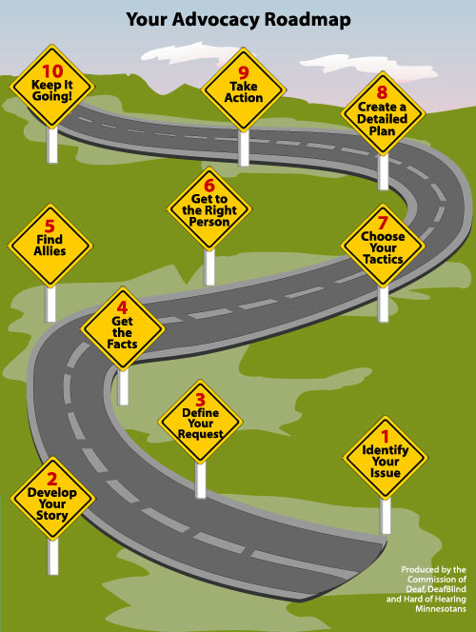
El proceso general
¿En dónde estamos en este mapa de ruta?
¿Qué sigue?

Slide 5
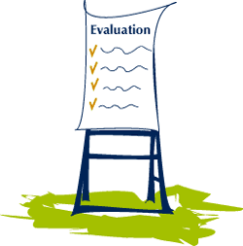
Evaluación
Qué es hacer una evaluación
Por qué hacer una evaluación
Cómo hacer una evaluación

Slide 6
Evaluación
Defina su propio éxito
Una evaluación es una comparación de los impactos reales (del proyecto) contra los planes estratégicos acordados. Se consideran los objetivos originales, lo que fue logrado y cómo fue logrado. Puede ser formativa, que se realiza durante la vida del proyecto, con la intención de mejorar la estrategia o la manera en que funciona el proyecto. También puede ser final, cuando toma las enseñanzas de un proyecto anterior finalizado.

Slide 7
Plan de acción para la comunidad- Modelo lógico
Patrocinadores
Líderes de la comunidad
Organizaciones
Asociaciones con otros
Estrategias
Preparación
Promociones
Programas
Influencia en la política
Proyectos físicos
Cambios a corto plazo
Capacidad de las asociaciones de promover una vida activa
Concientización de los beneficios para la salud de una actividad rutinaria
Apoyo social de familia/pares
Cambios en las políticas
Cobertura de los medios
Movilización de la comunidad
Cambios intermedios
Integrar oportunidades para una vida activa.
Entorno de la comunidad
Cambios en la salud y en el estilo de vida
Actividad física
Obesidad
Diabetes
Hipertensión
Enfermedad cardíacas
Accidente cerebrovascular
Cáncer

Slide 8
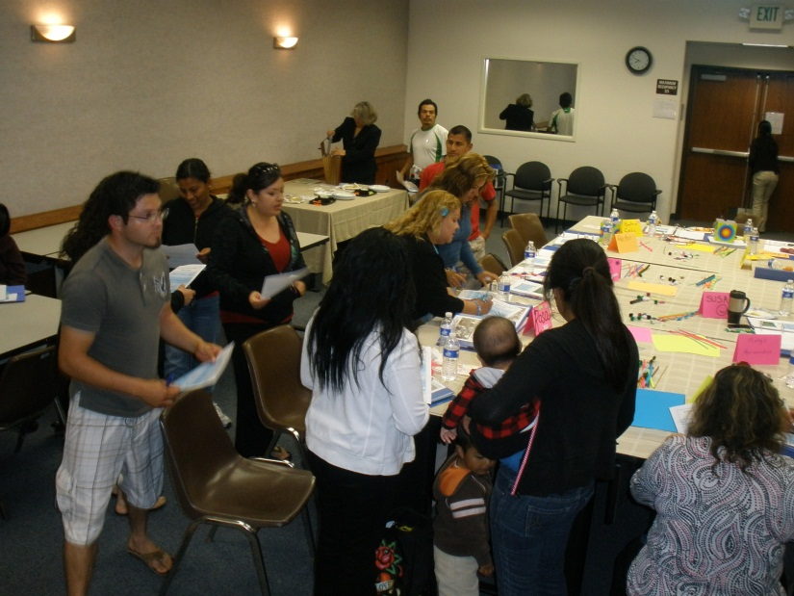
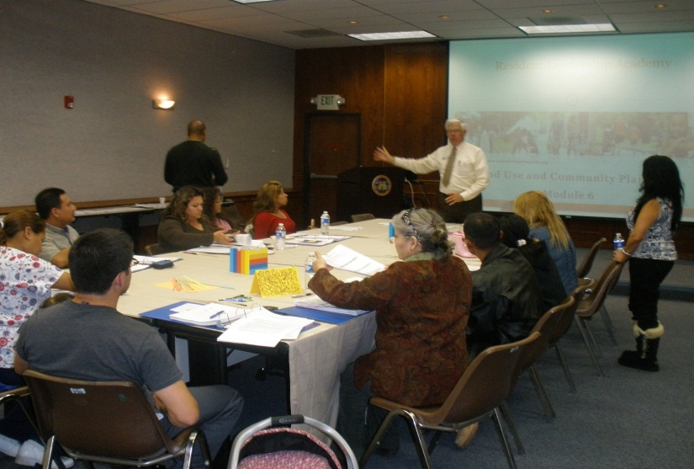
Resultado y medidas
Aumento y fortalecimiento de las redes sociales entre residentes (y organizaciones)
Más asociaciones y oportunidades para la participación creativa y significativa de los residentes (y las organizaciones) para mejorar su comunidad
Aumento del capital social y el liderazgo entre quienes toman las decisiones y el personal de los departamentos en temas relacionados a la mejora de los entornos desarrollados para mejorar la salud pública en general
Fuente: Centers for Disease Control and Prevention

Slide 9
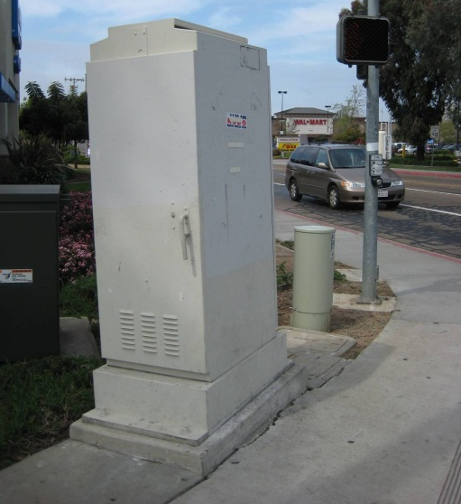
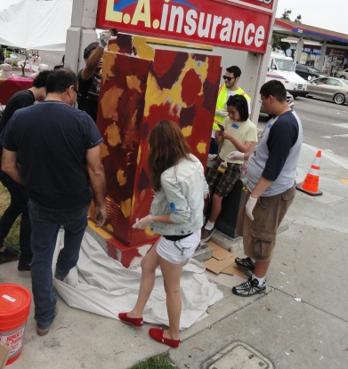
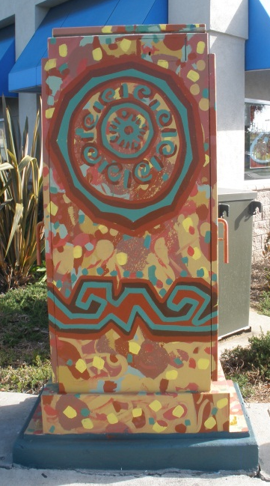
Resultado y medidas
Aumento en la capacidad de los residentes y la juventud de la comunidad para comprometerse en los esfuerzos de cambios de políticas
Datos cualitativos Evaluación previa y posterior al entrenamiento de PDTDE
Entorno físico más seguro y mejorado (entorno desarrollado) en el sitio incluyendo iluminación y mejora de las características del diseño físico en los sitios.
Rastrear los cambios hechos en el entorno físico de 6 sitios (comparación con la evaluación inicial)
Fuente: Centers for Disease Control and Prevention

Slide 10
Resultado y medidas
Estrategias de cambios de política de largo alcance (p. ej., aumento en el cumplimiento de leyes contra el tabaco y el alcohol, implementación de proyectos de huertos/jardines de la comunidad, lograr grandes avances en la implementación de ordenanzas de prevención de los delitos por medio del entorno desarrollado, ejecución de una política de programa de minorista responsable en la ciudad e implementación de políticas de calles completas y arte público)
Rastrear cambios en la política
Fuente: Centers for Disease Control and Prevention

Slide 11
Impactos del diseño de la comunidad en la actividad
Variable | Resultado
Mezcla de usos de suelo | 19% de aumento en traslados a pie o en bicicleta en áreas con una mezcla adecuada de usos del suelo
Presencia/Proximidad de servicios de conveniencia | 27% de aumento en traslados a pie o en bicicleta en áreas con mucha presencia y cercanía adecuada
Seguridad de tránsito percibida | 88% de aumento en traslados a pie o en bicicleta en áreas percibidas como más seguras
Estética/belleza percibida | 50% de aumento en traslados a pie o en bicicleta en áreas percibidas como estéticamente más agradables
Desarrollo de senderos para bicicletas | 57% de aumento en ciclismo en áreas con senderos dedicados para bicicletas
Existencia de parques y senderos | 75% de los inactivos piensan que hay muy pocos parques e instalaciones recreativas. El 56% de la población de Nebraska usarían los senderos si su comunidad los tuviera
Apoyo de las políticas | 55% apoyan más senderos para bicicletas, 62% más banquetas/aceras, 60% a favor de mejores conexiones a destinos y el 57% por la mejora del transporte masivo.
Fuente: Cambridge Systematics 1994; UNC-Highway Safety Research Center 1994; EPA/CDC Greenstyles Survey 1999; Nebraska Social Indicators Survey 1999

Slide 12
Elementos clave de las iniciativas de salud comunitarias efectivas
Intervenciones en múltiples niveles incluyendo cambios en el entorno y en las políticas
Un enfoque geográfico basado en el lugar
Colaboración de múltiples sectores
Participación de la comunidad
Hacer valer los bienes y las fortalezas de las comunidades y de nuestra propia organización
Asociaciones a largo plazo (7 a 10 años)
Un enfoque a tratar inequidades y disparidades en la salud
Salud pública informada en base a evaluación y evidencia
Fuente: KP Community Health Initiative 2004-2005

Slide 13
Evaluación
Resident Leadership Academy y proyecto para mejorar la comunidad (PMC)

Slide 14
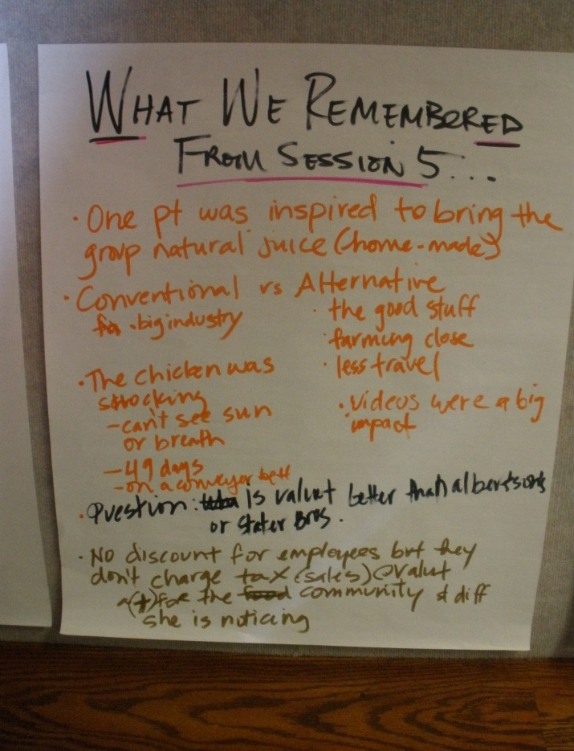
Vistazo general al plan de evaluación de la RLA
Pasos para la evaluación:
Grupo de enfoque de 1 ½ horas para dar opiniones
Hacer la encuesta de conocimiento
Repaso de los planes y fotos del Proyecto para mejorar la comunidad
En cada sesión, los participantes semanales crean un registro
Documentación de los cambios positivos en la comunidad
Ejemplo de un registro de los participantes

Slide 15
Ejemplo: Chula Vista HEAC Esfuerzo con cajas eléctricas
Testimonios en video y documentales
Fotografías
de antes y después
Uso del arte de la comunidad para crear entornos interactivos

Slide 16
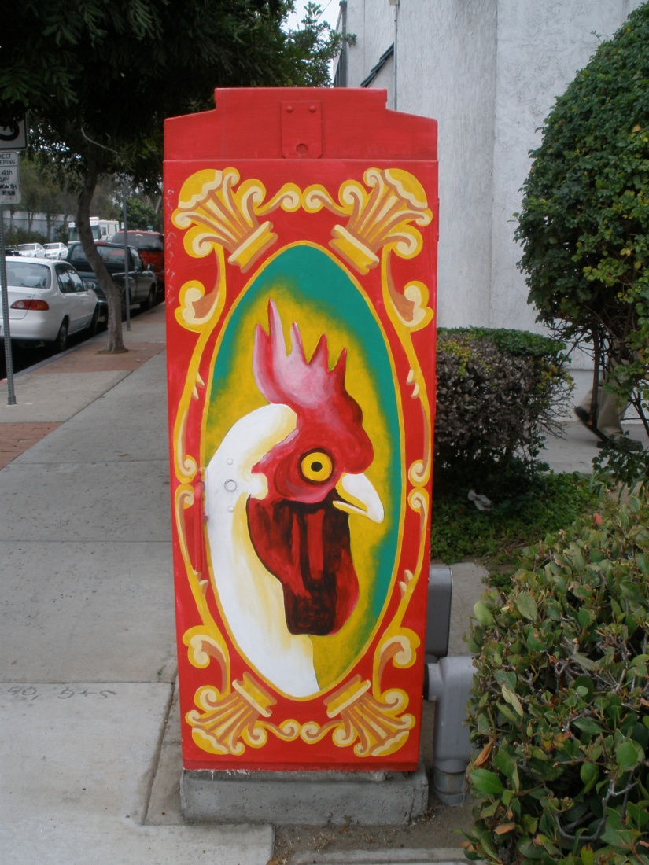
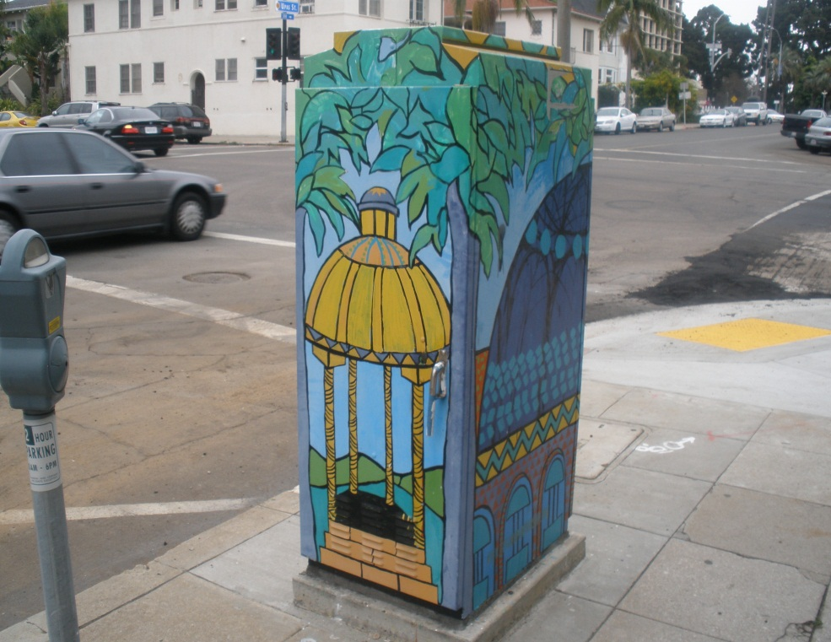
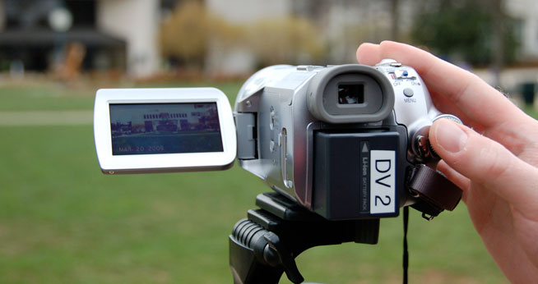
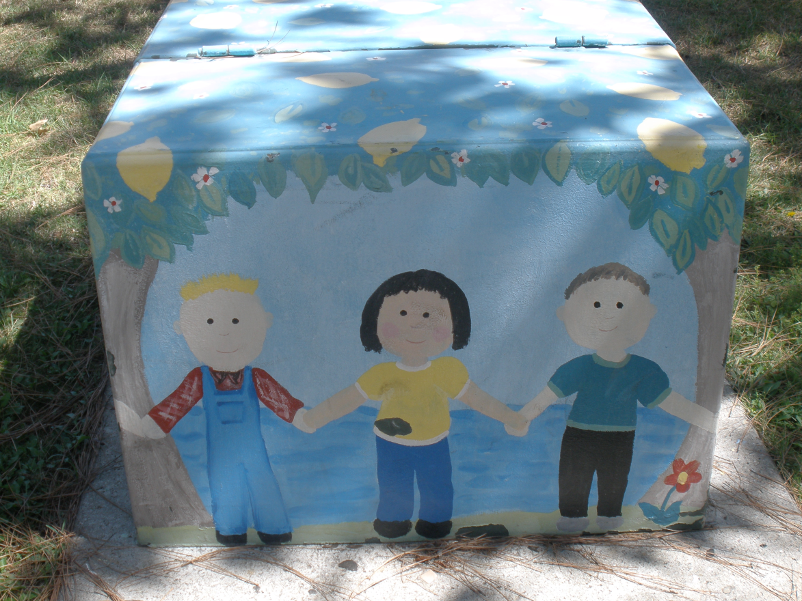
Banker’s Hill, San Diego
North Park, San Diego
16
Chula Vista, CA

Slide 17
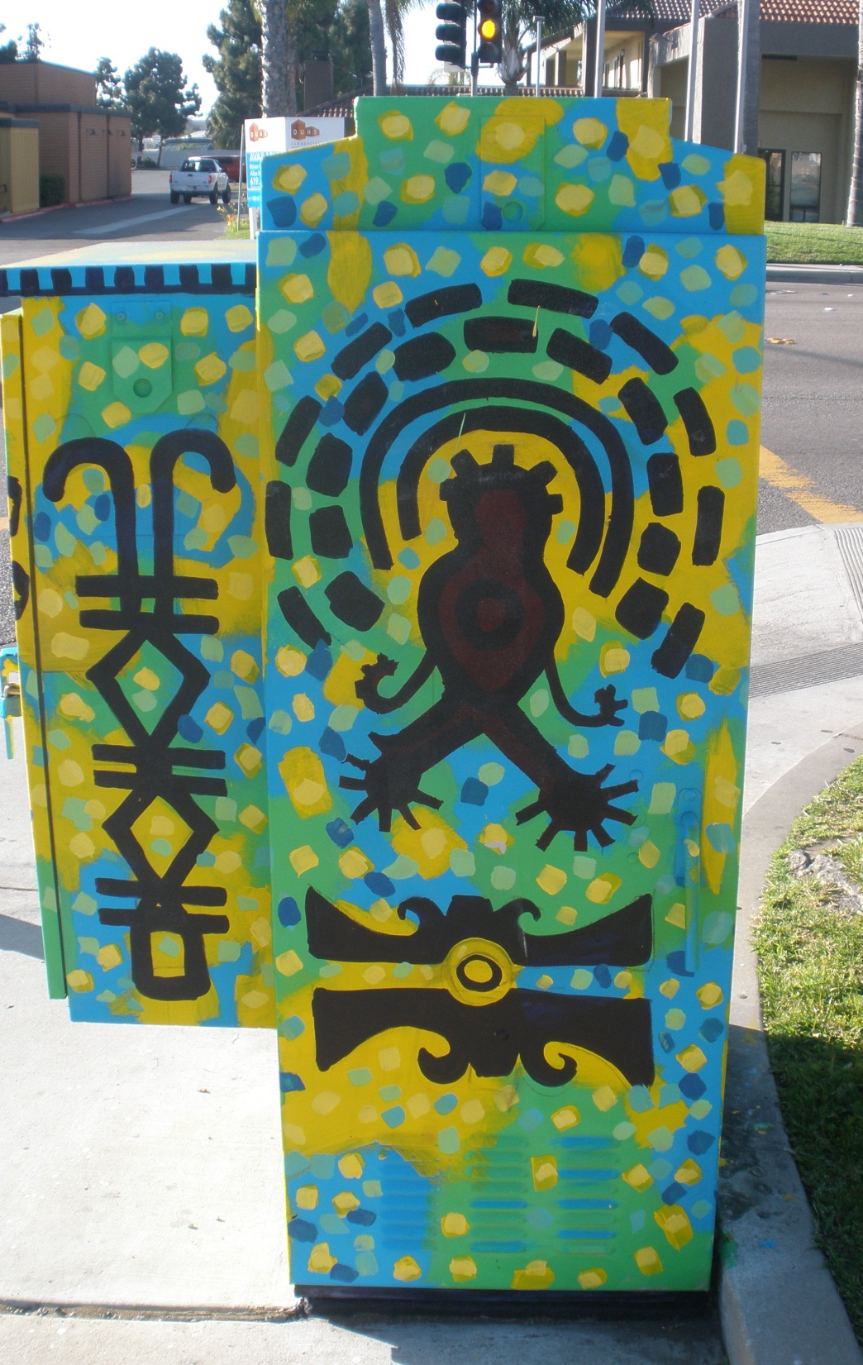
Ejemplo: Chula Vista HEAC Esfuerzo con cajas eléctricas

Slide 18
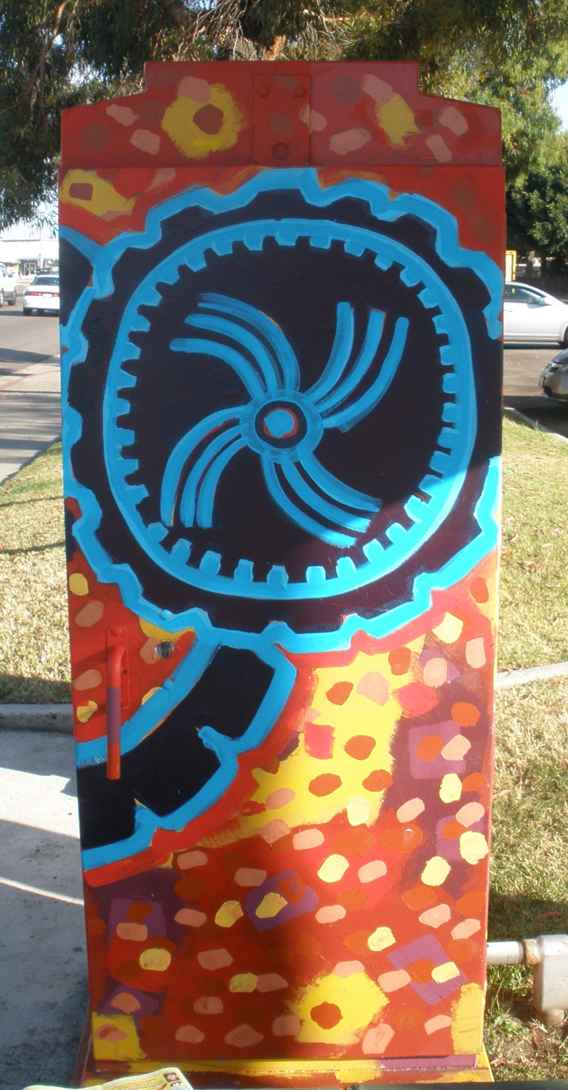
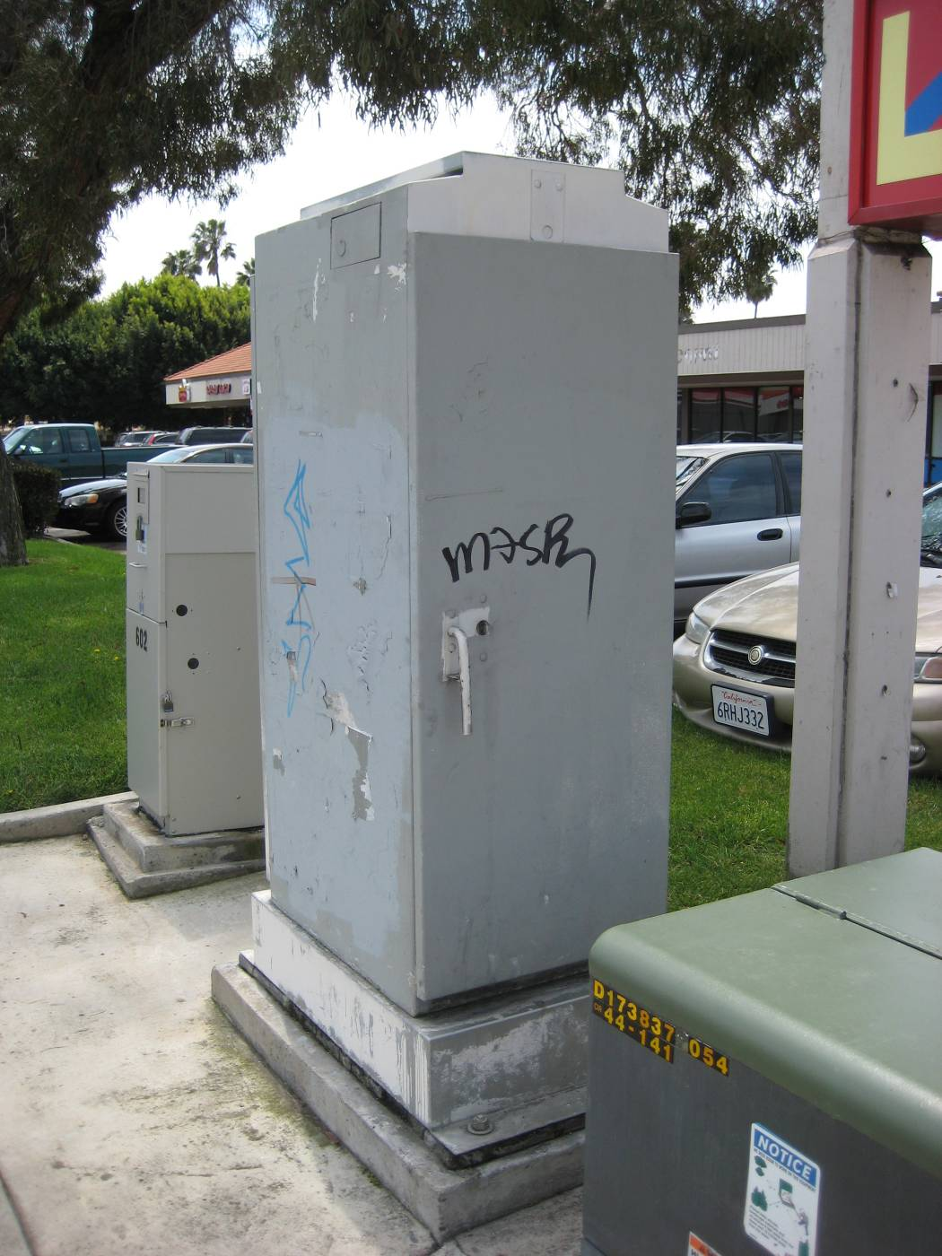
Ejemplo: Chula Vista HEAC Esfuerzo con cajas eléctricas

Slide 19
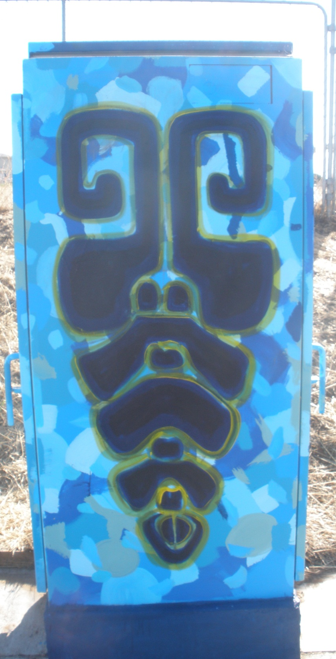
Ejemplo: Chula Vista HEAC Esfuerzo con cajas eléctricas

Slide 20
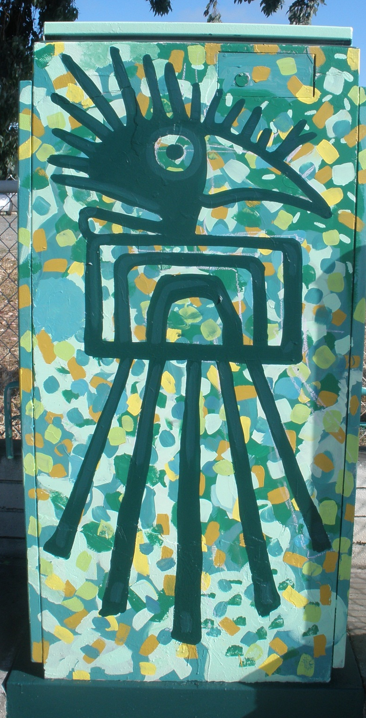
Ejemplo: Chula Vista HEAC Esfuerzo con cajas eléctricas

Slide 21
Ejemplo: Chula Vista HEAC Esfuerzo con cajas eléctricas

Slide 22
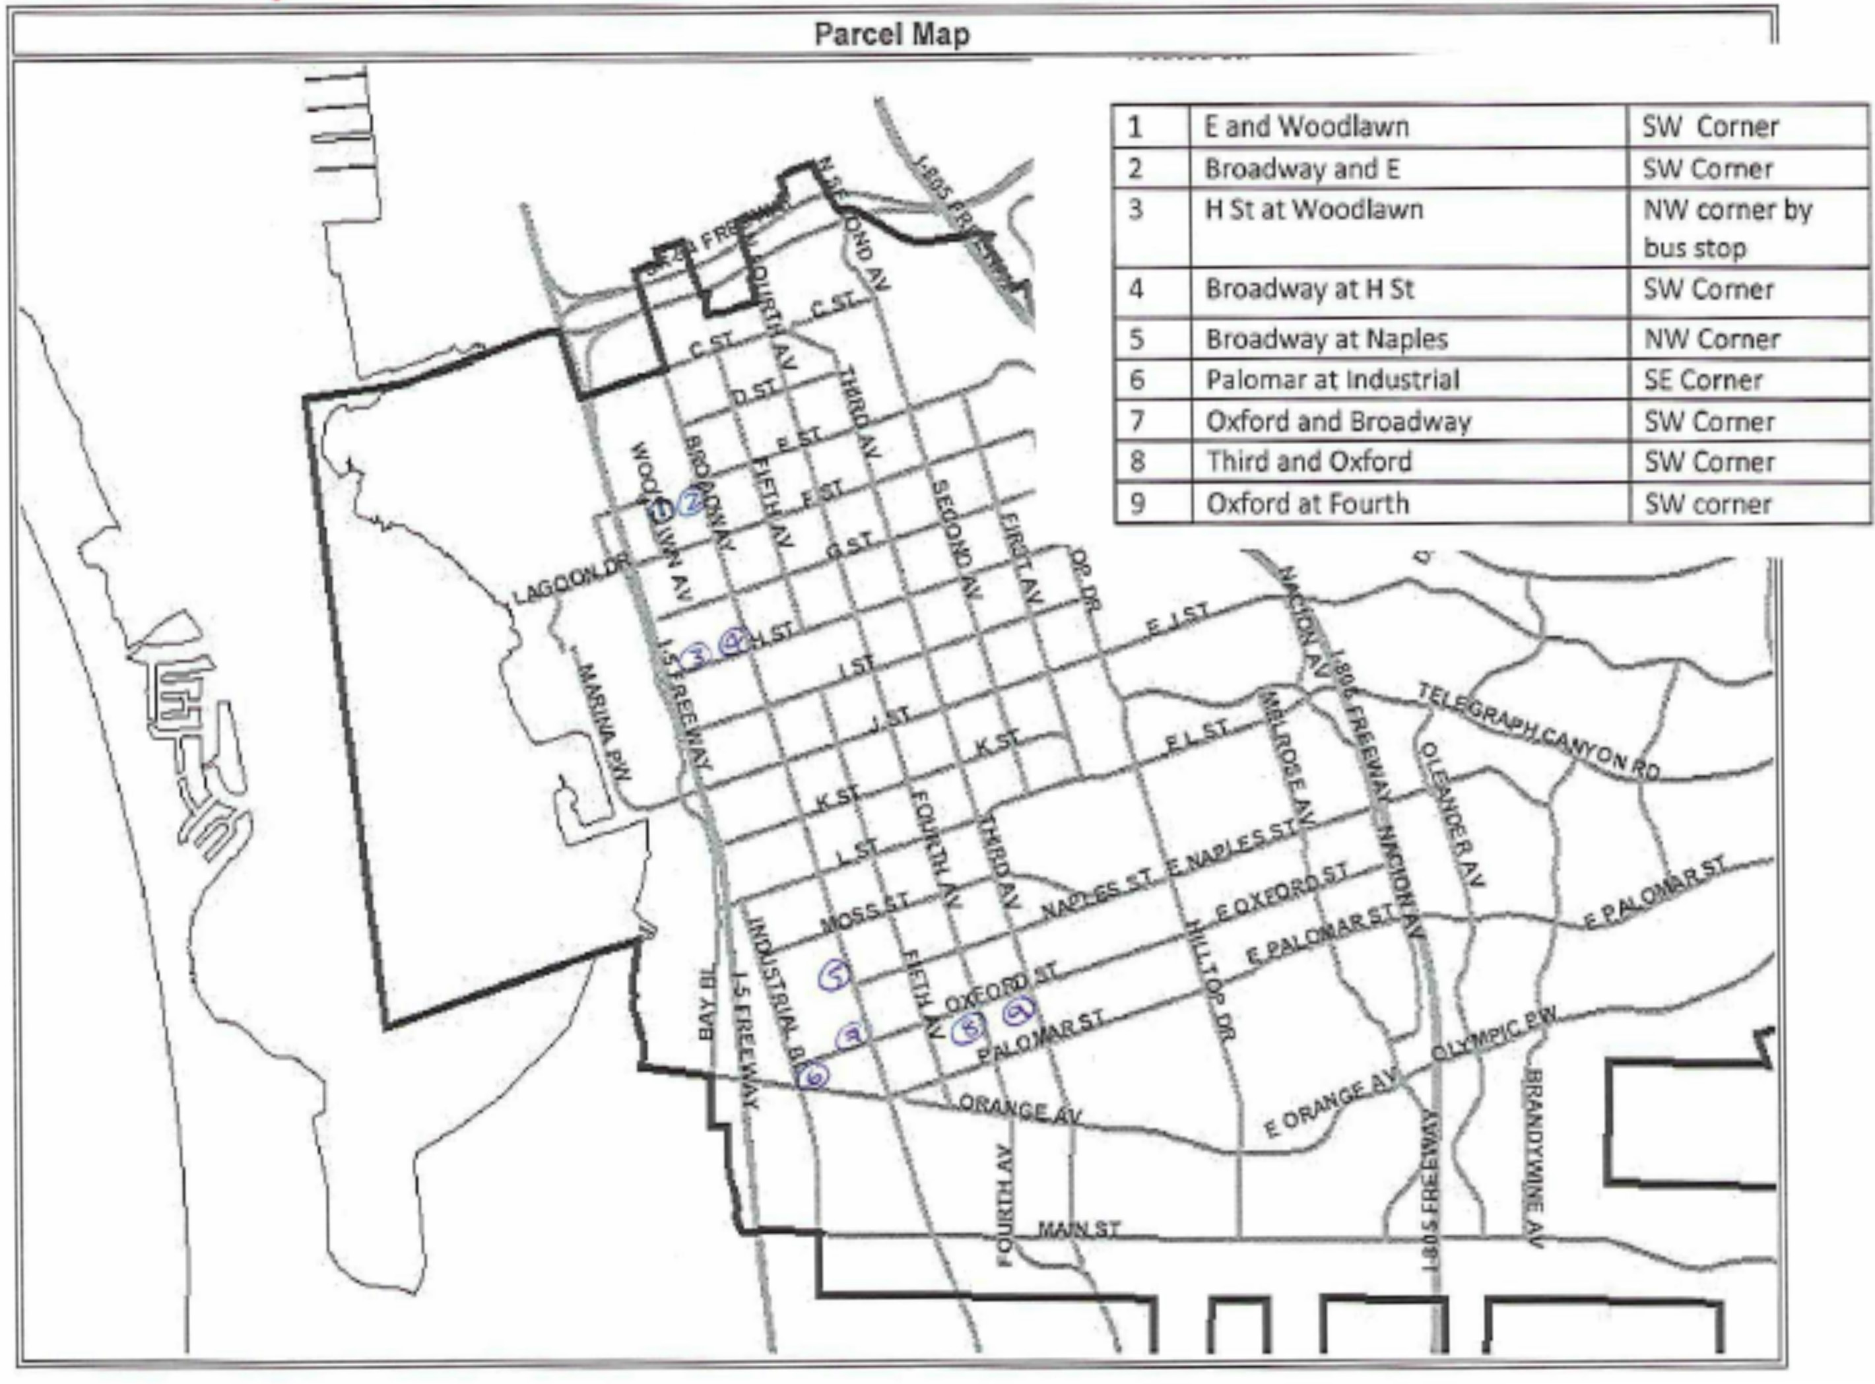
Ejemplo: Chula Vista HEAC Esfuerzo con cajas eléctricas

Slide 23
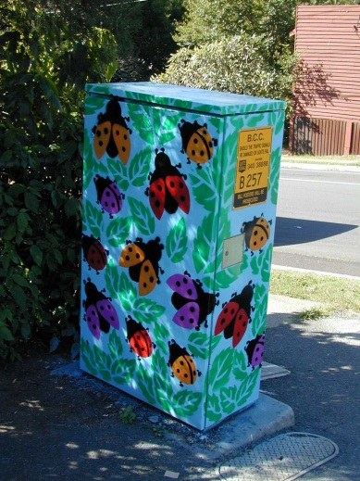
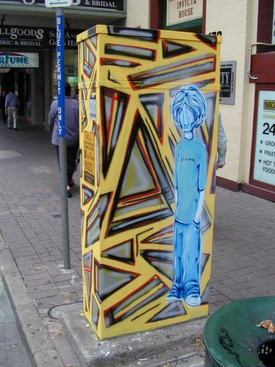
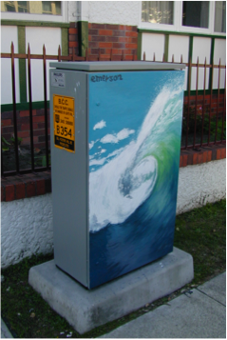
Arte público y la PDTDE: Resultados del proyecto
Gran reducción del vandalismo en objetos/bienes “pintados”
Reducción de costos asociados a arreglar lo que ocasionaron los vándalos
Mejor apariencia de las comunidades locales
Opiniones positivas y apoyo de todos los sectores de la comunidad
Relaciones mejoradas entre BCC, los consejeros y la comunidad

Slide 24
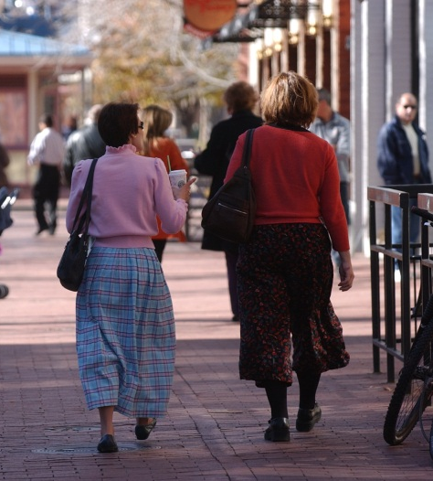
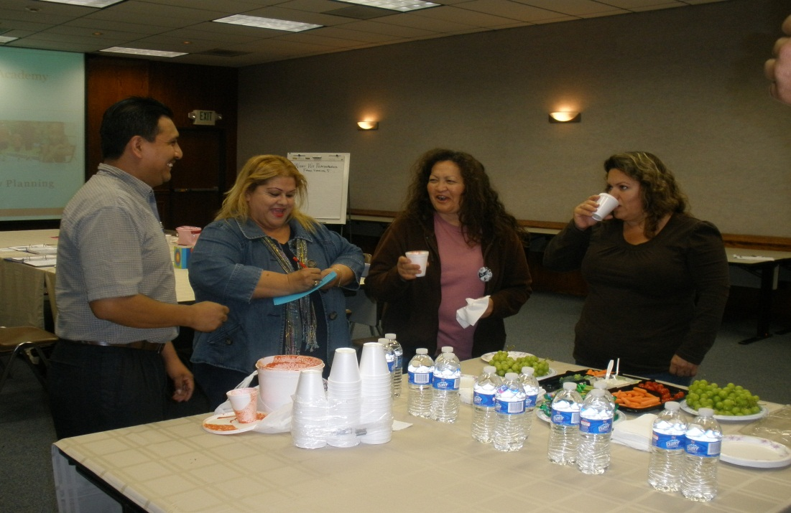
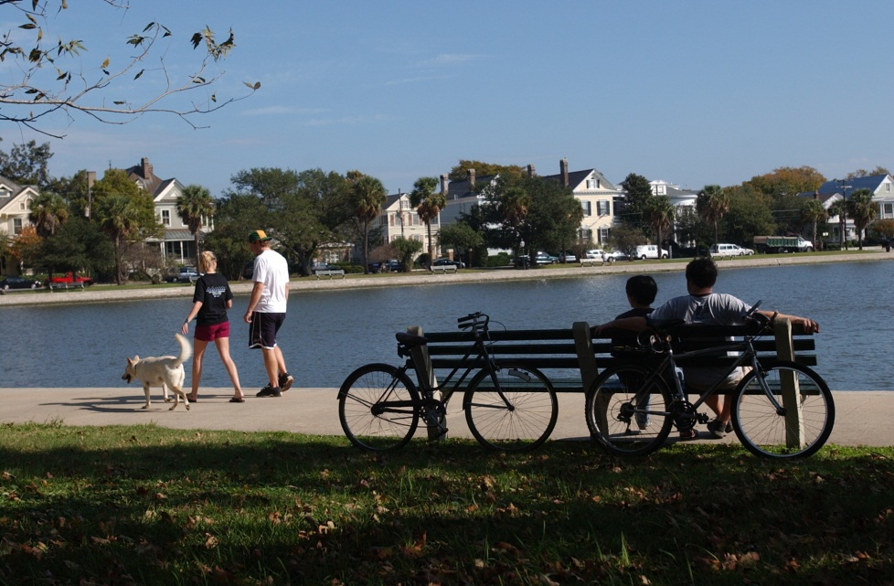
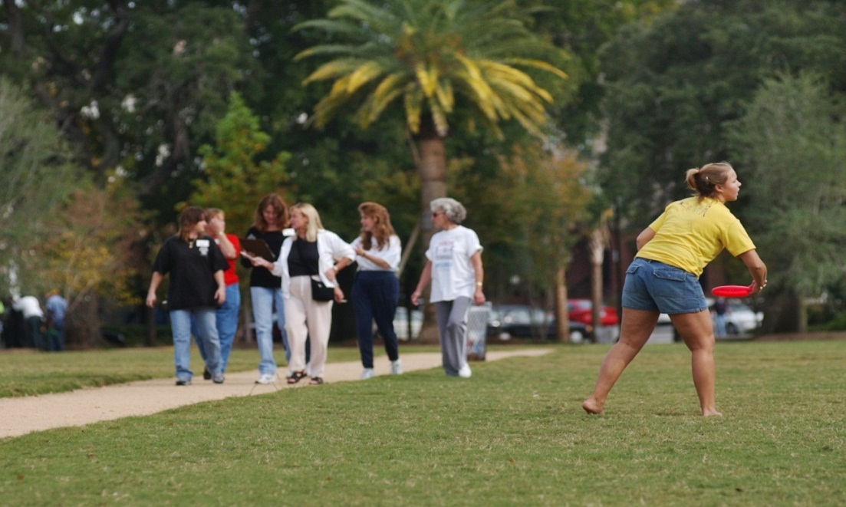
La elegancia simple…de caminar, andar en bicicleta, jugar con amigos y familia, participar en la convivencia, alegría y oportunidad de la comunidad.

Slide 25
Desarrollo del plan de acción
Completar el plan para la planificación e implementación para los problemas mencionados en el (los) proyecto(s) para mejorar la comunidad (PMC)

Slide 26
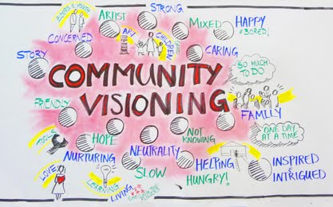
La declaración de la visión es…

Slide 27
Roles y áreas de responsabilidades
Líder de grupo
Representa al grupo en su totalidad
Vocero
Se comunica con los medios, funcionarios electos y el personal
OrganizADOr
Divulga información en diferentes círculos de la comunidad, y está dispuesto a movilizar a los vecinos para tratar problemas de la comunidad
Documentador
Hace un seguimiento de los problemas de la comunidad mediante la toma de fotografías, observación e informe.
Recopilador de datos
Encuentra fuentes de datos para confirmar los problemas de la comunidad
Fomentador del sentido de comunidad
Respalda las actividades, eventos y tareas con relación a problemas de la comunidad

Slide 28
Su vecindario: Prioridades de la comunidad
Lista de áreas problemáticas de la comunidad en orden de prioridad
Lista de áreas problemáticas de la comunidad en orden de prioridad
Lista de áreas problemáticas de la comunidad en orden de prioridad
Lista de áreas problemáticas de la comunidad en orden de prioridad
Lista de áreas problemáticas de la comunidad en orden de prioridad

Slide 30
Inserte mapa de su vecindario (área objetivo específica)

Slide 31
Documentación fotográfica del problema de la comunidad #1

Slide 32
Documentación fotográfica del problema de la comunidad #2

Slide 33
Documentación fotográfica del problema de la comunidad #3

Slide 34
Documentación fotográfica del problema de la comunidad #4

Slide 35
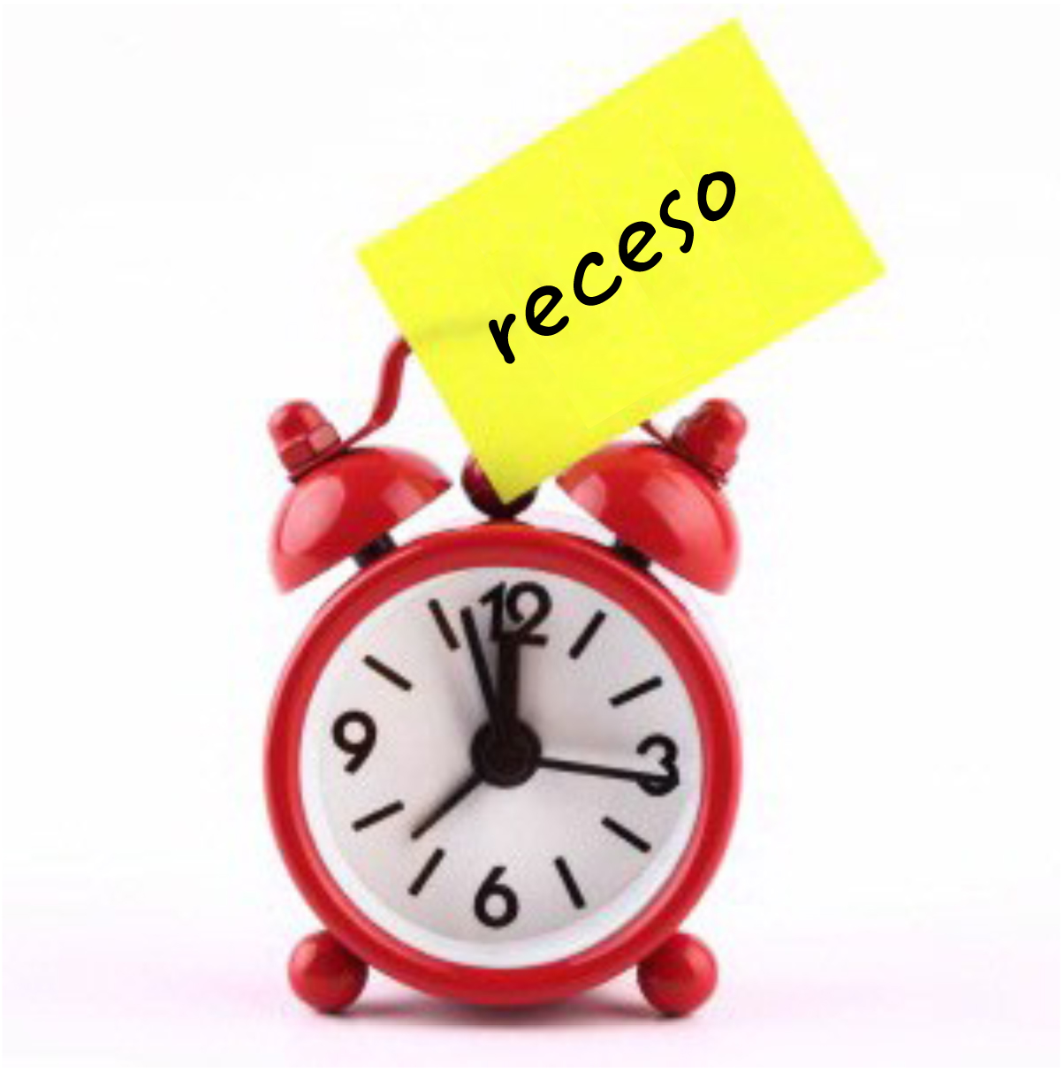
ES
TIEMPO
DE UN RECESO…

Slide 36
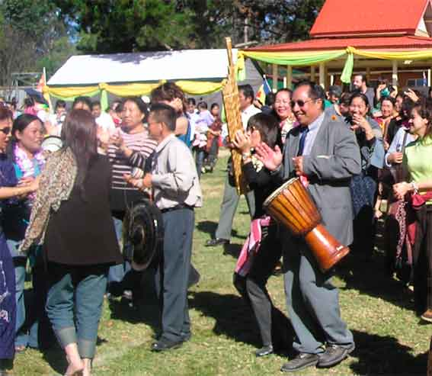
Celebración
Conversación acerca de la importancia de darse un tiempo para celebrar
Hablar de cómo se necesita de un equipo para organizar una celebración
Celebraciones inteligentes, junto con un lanzamiento, interactivas y para que participe el público

Slide 37
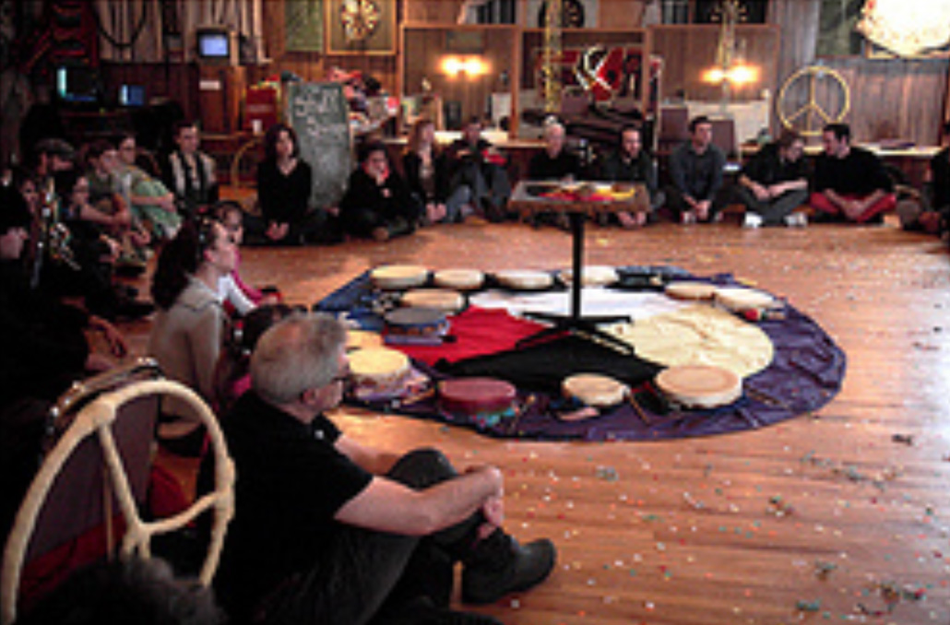
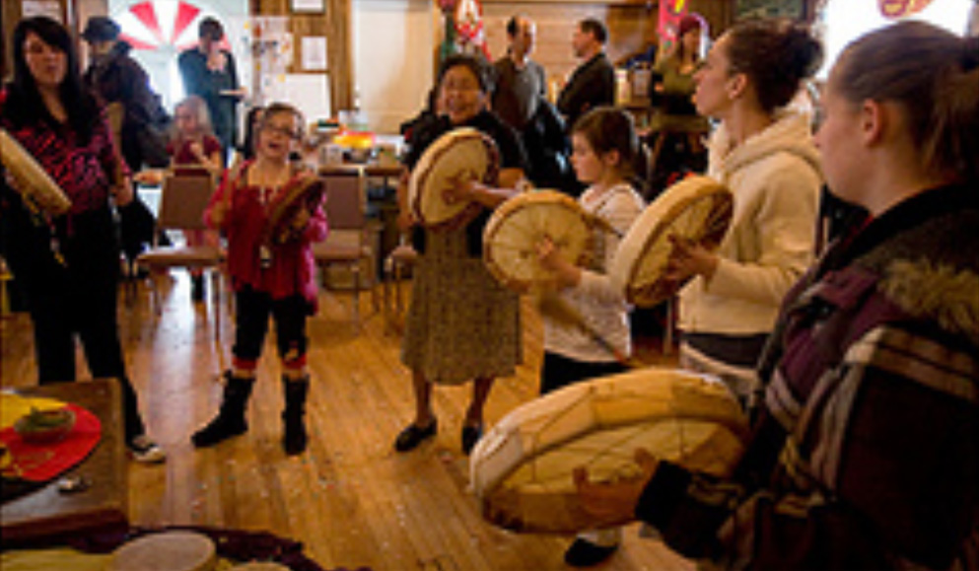
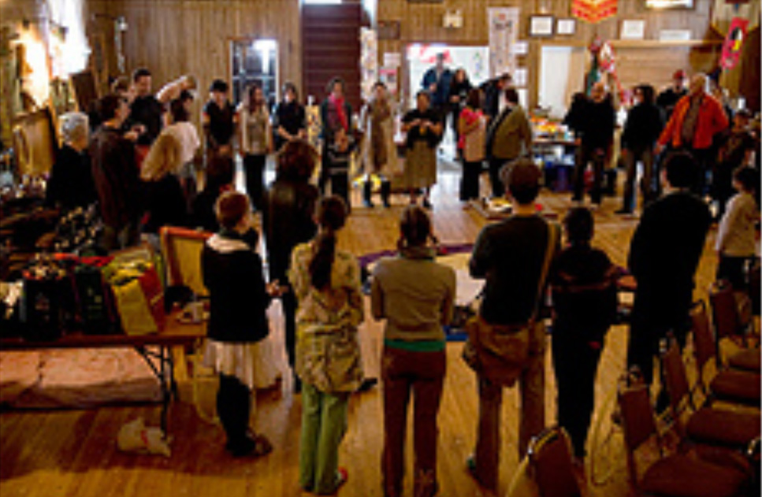
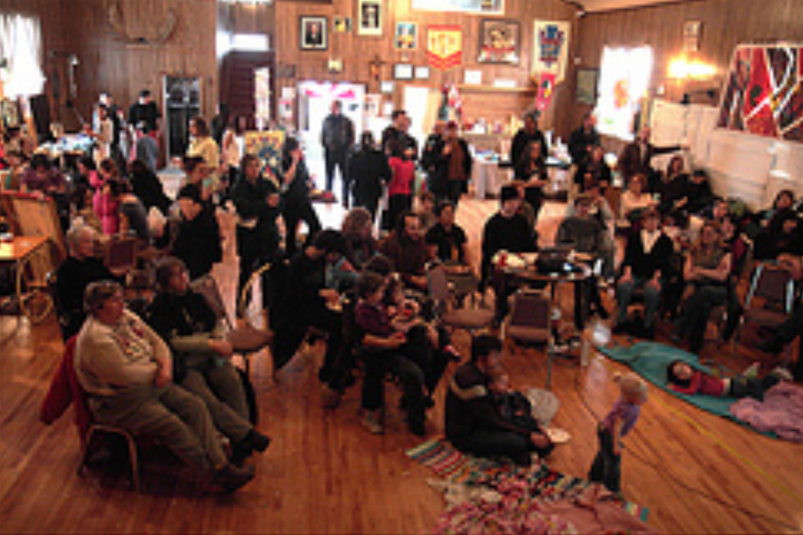
Celebración
Observar (un día o evento) con actos de respeto, festividad y regocijo

Slide 38
Programa tentativo de la presentación ante la comunidad
Programa
Bienvenida – Líder(es) de la comunidad
Healthy WorksSM – Representante del condado
Antecedentes de Resident Leadership Academy (RLA) - Representante de Community Health Improvement Partners (CHIP)
Contratista de la comunidad para la RLA – Representante del subcontratista
Testimonios de la RLA: Líderes de la comunidad
Presentación del Plan de acción para mejorar de la comunidad – Líderes de la comunidad

Slide 39
Presentación y celebración de la comunidad
Fecha: Text
Hora: Text
Lugar: Text
Logística:
Comida
Música
Invitados
Interpretación del idioma (optativo)
Cartelones y asignaciones de la comunidad
Presentación fácil de hacer (captura tu propia experiencia)

Slide 40
Simulación, ejempleos
Problema prioritario #1
Problema prioritario #2
Problema prioritario #3
Problema prioritario #4

Slide 41
Simulación #1

Slide 42
Simulación #2

Slide 43
Simulación #3

Slide 44
Simulación #4

Slide 45
CONCLUSIóN
planificación para la presentación y celebración ante la comunidad
Asista a la reunión de ensayo general el (anote la fecha/lugar)
Prepárese para la presentación y celebración ante la comunidad el (anote la fecha/hora/lugar)
¡GRACIAS!
¿Preguntas?
¿Comentarios?

